Slide 1
Holzwurm
Nachhaltiger Uhrenshop

Slide 2
Firmenkonzept
Aus dem nachwachsenden Rohstoff Holz werden von der Firma „Holzwurm“ Gegenstände gefertigt, welche im Allgemeinen ansonsten hauptsächlich aus Plastik oder anderen (schwer abbaubaren und nicht natürlich nachwachsenden) Materialien gefertigt werden
Hergestellt werden die Produkte in regionaler Handarbeit

Slide 3
Produktbeispiele
Beispielsweise Teller, welche aus Holz, statt aus Plastikstoffen hergestellt werden
(Vgl. z.B. https://utopia.de/ratgeber/melamin-4-gute-gruende-gegen-das-kunststoff-geschirr/)

Slide 4
Begründung der Bildgestaltung

Slide 5
Logo

Slide 6
Logo
Eine ovale Ellipse in einem Braunton, der an Holz erinnern soll, trägt den Firmennamen „Holzwurm“
Die Ellipse ist ähnlich gestaltet wie ein Baumstamm
Dazu wurde eine Spirale konstruiert, die nur sehr leicht im Hintergrund angedeutet wurde
Diese Spirale kann sowohl Baumringe verdeutlichen, als auch eine wurmartige Form, welche auf den Firmennamen „Holzwurm“ anspielt

Slide 7
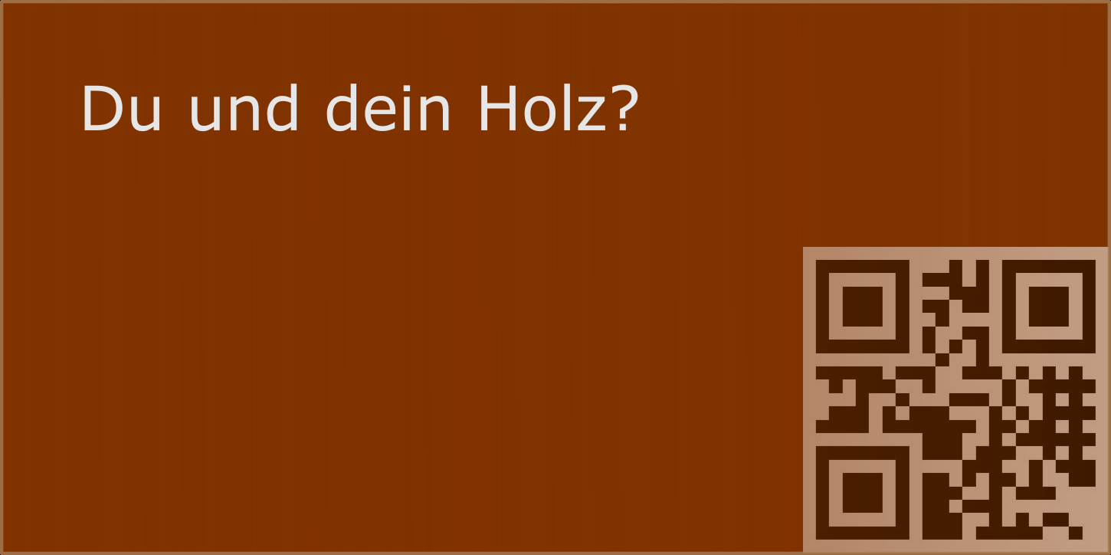
Werbung 1 – Flyer „Du und dein Holz“

Slide 8
Werbung 1 - Flyer
Die sehr schlichte Werbeanzeige soll das Interesse des Betrachters wecken, durch den Spruch „Du und dein Holz?“, angelehnt an ein zeitgenössisches Musikwerk
keine weiteren Informationen
Dadurch soll die Aufmerksamkeit des Betrachters auf den QR-Code fallen, welcher auf die Homepage www.holzwurm.de leitet
Dieses Motiv könnte beispielsweise auf Visitenkarten oder Werbeplakaten zu finden sein

Slide 9
Werbung 2 - Plakat

Slide 10
Werbung 2 – Plakat „Plastik und Holz“
Plastik und Holz werden einander gegenübergestellt um das Firmenkonzept „Holz statt Plastik“ darzustellen
Dazwischen ist der Firmenname zu finden
Unter der Grafik wurde ein Verweis auf die Homepage der Firma angebracht

